Slide 1

FILOSOFIA E CINEMA
Análise do Filme Amistad e da Obra Filosófica de
Paul Gilroy: “O Atlântico Negro: Modernidade e Dupla Consciência”
Prof. Paulo Henrique Costa Mattos,
Mestre em História, Cultura e Poder – PUC-GO;
Graduado em História- UFG;
Graduado em Ciências Sociais – Universidad Nico Lopes – Cuba;
Especialista em História Regional – UNITINS,
Especialista em Planejamento Estratégico – Instituto Cajamar;
Especialista em Direitos Humanos- PUC-GO

Slide 2


Ficha Técnica do Filme Amistad
País: Estados Unidos
Ano: 1997
Duração: 148 minutos
Diretor: Steven Spilberg
Elenco: Morgan Freeman, Anthony Hopkins, Djimon Hounsou, Mathew McConanghey, Nigel Hawthoene, David Paymer, Pete Postlethwaite...
Trilha Sonora: John Williams;
Sinopse: O filme é baseado em um evento real, ocorrido em 1839 e relata a história de um grupo de escravos africanos presos em Serra Leoa e traficados no navio Amistad e levados para os Estados Unidos, onde são acusados de assassinato e jogados em uma prisão à espera de um julgamento
O caso se tornou uma grande questão do sistema penal
e judiciário norte-americano na luta pelo direito básico de toda a humanidade: o direito a liberdade!

Slide 3
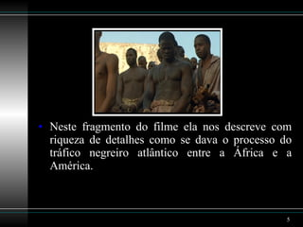
O filme Amistad descreve com riqueza de detalhes como se dava o processo do tráfico negreiro no Atlântico entre a África e América, elemento fundamental da acumulação primitiva de capital e suas contradições históricas.

Slide 4

A Atualidade do Filme
Amistad
O filme “Amistad" lançado em 1997, a 27 anos
atrás, ainda permanece muito atual porque narra a
história real de africanos escravizados e traficados a
bordo do navio La Amistad. Discute um tema universal e contemporâneo.
Ao discutir a legitimidade da revolta, o caráter da justiça, a necessidade do fim da escravidão e a questão da liberdade discute temas que permanecem absolutamente atuais no Brasil e no mundo contemporâneo e com fortes perspectivas históricas, sociológicas e filosóficas.
O Brasil tem atualmente mais de 1,2 milhão de pessoas em situação análoga a escravidão.
Dados do Ministério do Trabalho e Emprego:
2020 – 1.040 libertos;
2021 – 1.915 libertos;
2022 – 2.587 libertos; 2023 – 3.422 libertos

Slide 5
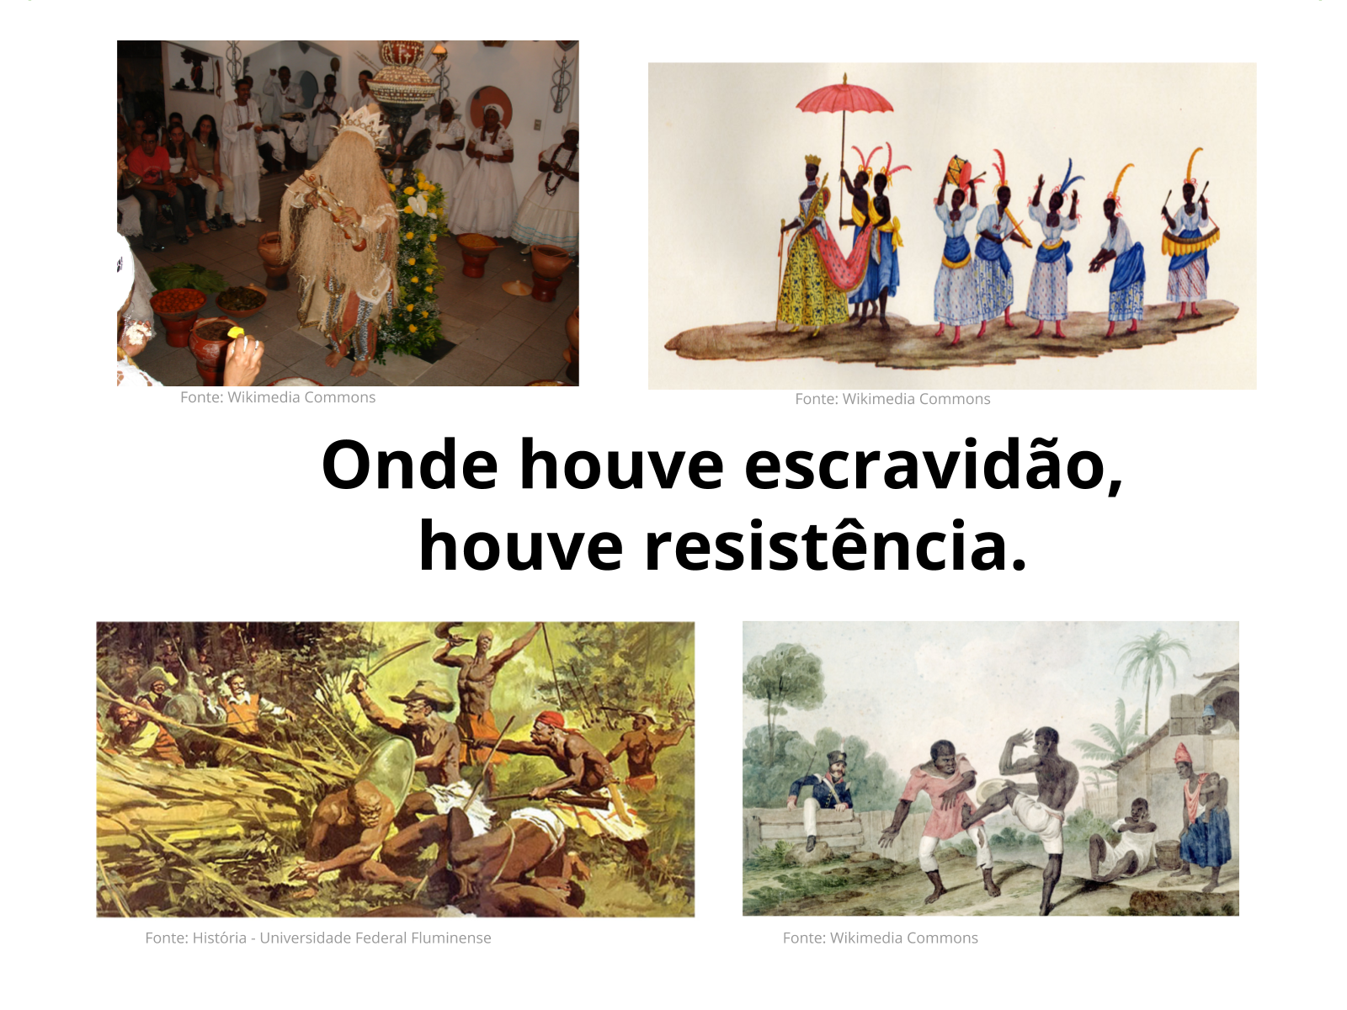

O filme trás um tema universal porque onde houve escravidão houve resistência dos escravizados, seja nos Estados Unidos, no Haiti, no Brasil, no Egito, Síria ou Irã, no tempo antigo ou contemporâneo.

Slide 6
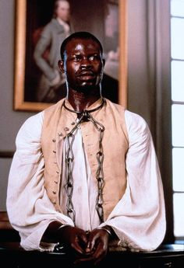



Cuidados na Assistência do Filme
Embora "Amistad" seja baseado em eventos reais,
Spielberg tomou liberdades artísticas em alguns aspectos, como a caracterização dos personagens
e simplificação de certos eventos históricos.
A narrativa do filme enfatiza os elementos dramáticos em detrimento da precisão histórica, embora as interpretações adicionem profundidade aos personagens e ajudam a transmitir emoções aos dilemas morais envolvidos na história.
Embora possa haver distorções na compreensão sobre o caso real, ainda assim o filme é útil para fazermos uma discussão sobre a escravidão contemporânea no mundo e no Brasil

Slide 7
Problemas Relativos ao Filme
O filme “Amistad” destaca a luta dos africanos escravizados por sua liberdade e os desafios enfrentados por eles no sistema legal americano da época, mas não explora mais profundamente as questões complexas relacionadas à escravidão e ao racismo.
Um aspecto negativo do filme é que a história é contada principalmente do ponto de vista dos personagens brancos, como o advogado interpretado por McConaughey, o que levanta claras questões sobre representação do protagonismo negro.
A maior crítica que argumentamos é que o foco excessivo nos personagens brancos diminuir a importância das experiências dos africanos escravizados.

Slide 8
Marcos Sociais
A Escravidão Antiga ou Contemporânea faz parte de uma série de acontecimentos que marcam decisivamente a humanidade e que reflete sua incapacidade de transitar para um mundo onde haja respeito aos direitos humanos básicos, o direito a justiça social, a liberdade e a dignidade humana.
Ontem como hoje a grande questão que se coloca é a luta da civilização contra a barbárie, a luta contra o retrocesso social, contra a opressão e contra as ideologias conservadoras e justificadoras da superexploração.

Slide 9
Marcos Filosóficos
A escravidão é um tema profundamente complexo que tem sido abordado de diversas perspectivas filosóficas ao longo da história e continua sendo relevante nos tempo contemporâneos.
Mesmo em contextos históricos diferentes, alguns aspectos filosóficos importantes relacionados à escravidão, tanto no passado quanto no presente é a questão Ética e a Moralidade.
Uma questão éticas fundamental sobre a escravidão é a dignidade humana, os direitos naturais e a justiça.
Filósofos como Immanuel Kant e John Stuart Mill discutiram a natureza intrínseca dos direitos humanos e a moralidade da subordinação e exploração de outros seres humanos.
Atualmente dois pensadores que tem se destacado por suas análises filosóficas, sociais, políticas e culturais a respeito da escravidão é Paul Gilroy (Sociólogo) e Achille Mbembe (Historiador)

Slide 10
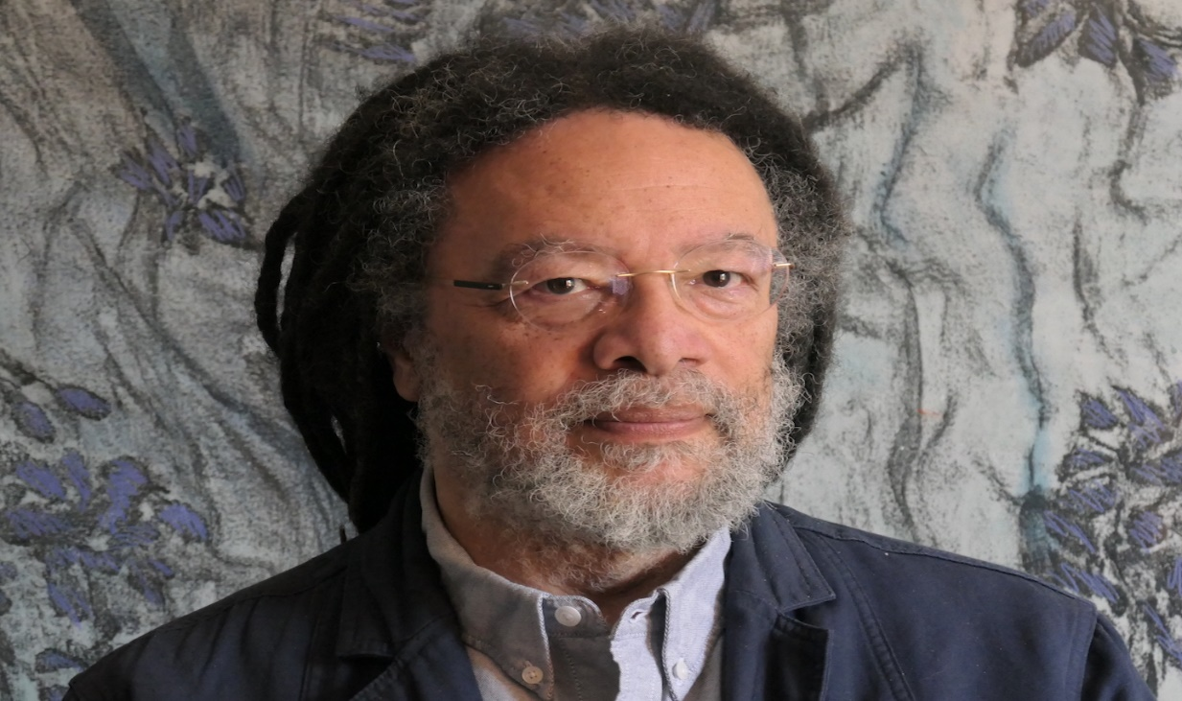

Marcos Filosóficos, Históricos, Culturais e Políticos
Paul Gilroy e Achille Mbembe são dois autores contemporâneos que oferecem análises profundas e multifacetadas sobre a escravidão e suas reverberações na sociedade contemporânea.
Gilroy e Mbembe exploraram não apenas os aspectos filosóficos, históricos e antropológicos da escravidão, mas também suas ramificações culturais, políticas e sociais.
Paul Gilroy, Sociólogo e intelectual afro-britânico, | Achille Mbembe, Camarões, Historiador e Professor
diretor do Centro Sarah Parker Remond para o Estudo | de História e Ciência Política na Universidade Witwatersrand,
de Raça e Racismo na University College London em | Joanesburgo, África do Sul e na Universidade de Duke, nos
(UCL), onde também é Professor e integrante da Teoria | Estados Unidos.
Pós-Colonial,

Slide 11
Paul Gilroy
Paul Gilroy é conhecido por seu trabalho seminal intitulado: "The Black Atlantic: Modernity and Double Consciousness ” (O Atlântico Negro: Modernidade e Dupla Consciência), de 1993.
Nesta obra, Gilroy examina as conexões culturais entre as diásporas africanas na América, Europa e Caribe, explorando a intersecção entre raça, cultura e modernidade
Gilroy nesse livro busca romper com as noções de identidade nacional e as perigosas obsessões com a pureza racial, posicionando-se contra as representações do corpo humano como repositório fundamental da ordem e da verdade racial.
Paul Gilroy fixa e propõe uma abordagem transnacional da negritude, dentro da perspectiva Pós-Colonialismo e do Hibridismo Cultural.
Gilroy em sua obra analisa a imaginação histórica perguntando por que ainda escrevemos a história sob o ponto de vista dos colonizadores brancos?

Slide 12
Rompendo o Absolutismo Étnico
Paul Gilroy afirma que é preciso romper o absolutismo étnico e explorar de forma mais eficiente as relações entre raça, nação, nacionalidade e etnia, para colocar em xeque o mito da identidade étnica e da unidade nacional.
O caráter de novidade da obra de Paul Gilroy está no uso político que faz desde que ele lançou sua obra “Atlântico Negro: Modernidade e Dupla Consciência” com um referencial filosófico para pensar em novas bases a cultura e a(s) identidade(s) negra(s).
O autor propõe enfatizar, sobretudo, o problema e os limites da identidade étnica e racial, discutindo o futuro da identidade negra, que segundo ele deve transcender as limitações impostas pelas nações-estado e pelas definições tradicionais de raça e cultura.

Slide 13
A História Cultural Negra Foi Escondida Pelo Véu do Absolutismo Étnico
O absolutismo étnico branco imposto na modernidade ocidental impôs aos negros uma série de dissabores que continua presente nas lutas culturais e políticas de seus descendentes.
No entanto, o racismo moderno não reconheceu os negros como pessoas com capacidades cognitivas, ou mesmo com uma história intelectual.
Um dos aspectos mais explorados no livro é o reconhecimento da duplicidade como sinal diacrítico da história intelectual do Atlântico Negro – integra o ocidente sem fazer parte completamente dele.

Slide 14
A Metáfora do Atlântico Negro
“O Atlântico Negro” de Paul Gilroy é uma metáfora que serve para se compreender às estruturas transnacionais criadas na modernidade.
Essas estruturas transnacionais começaram a se desenvolver com a diáspora negra e a escravidão, dando origem a um sistema de comunicações globais marcado por fluxos e trocas culturais.
A formação dessa rede possibilitou às populações negras durante a diáspora africana formarem uma cultura que não pode ser identificada exclusivamente como caribenha, africana, americana, ou britânica, mas todas elas ao mesmo tempo. Trata-se da cultura do Atlântico Negro.

Slide 15
A Desterritorialização da Cultura
Paul Gilroy repudia a ideia de uma identidade enraizada, supostamente autêntica, natural e estável, veiculada pelo pensamento nacionalista negro nos anos 60.
Gilroy afirma que a rede de comunicação transnacional criada a partir da diáspora negra criou uma nova topografia de lealdade e identidade, que desconsidera as estruturas e os pressupostos do Estado-nação e redefine as formas de ligação e identificação no tempo e no espaço.
Segundo Gilroy: modelo do Atlântico Negro remete ao sentimento de desterritorialização da cultura em oposição à ideia de uma cultura territorial fechada e codificada no corpo.
"Sob a chave da diáspora nós poderemos então ver não a raça, e sim formas geopolíticas e geoculturais de vida que são resultantes da interação entre sistemas comunicativos e contextos que elas não só incorporam, mas também modificam e transcendem" (Paul Gilroy, 1993, p. 25).

Slide 16
A Obra "O Atlântico Negro”, a Modernidade e a Escravidão
Paul Gilroy em sua obra “Atlântico Negro: Modernidade e Dupla Consciência” explora os diferentes aspectos da experiência da diáspora africana e da escravidão e sua influência na modernidade, na formação de uma rede de conexões culturais ao longo do Atlântico.
Ao criar os conceito-chave “Atlântico Negro”, Paul Gilroy busca entender a diáspora africana como algo central dentro do contexto da modernidade ocidental.
Gilroy argumenta que o Atlântico Negro foi um espaço geográfico e cultural, crucial para entender a formação das identidades negras e as culturas que surgiram depois da diáspora negra do Atlântico.
Paul Gilroy desafia a visão tradicional da modernidade, ressaltando que a escravidão e o comércio transatlântico de escravos foram elementos centrais, não marginais, no desenvolvimento da modernidade ocidental.
Gilroy destaca como a escravidão e o comércio transatlântico de escravos moldaram profundamente as culturas e as sociedades atlânticas, inclusive por causa do protagonismo negro.

Slide 17

A Cultura e a Resistência Negra
Paul Gilroy aborda dentre outros aspectos em sua obra “Atlântico Negro: Modernidade e Dupla Consciência” como a música, a literatura e outras formas de expressão cultural se tornam meios de resistência
Gilroy a afirma que a “identidade negra” para as comunidades negras no Atlântico foi fundamental para romper com a marginalização que a teoria social europeia impunha sobre a experiência negra, por ignorância, preconceito ou falsa ideia de integração social e racial.
Gilroy examina como as expressões culturais foram importantes para firmar o protagonismo negro transnacionais, atravessando fronteiras e criando uma cultura atlântica negra compartilhada.

Slide 18
Para Paul Gilroy a Escravidão Trouxe Sofrimento Mas Também Trouxe Jóias Como a Música Negra e a Política de Autenticidade Racial
Gilroy argumenta que a música negra, especialmente o jazz, o blues e o reggae, (e eu diria o samba no Brasil) são formas vitais de expressão cultural e resistência política.
Autenticidade: Paul Gilroy ao discutir o conceito de autenticidade na música negra, desafiando noções simplistas e destacando a riqueza e a complexidade dessas expressões culturais.

Slide 19
Paul Gilroy e a Influência de William Edward Burghardt Du Bois com a Política de (des)Colocação na Alemanha
Gilroy utiliza a vida e os escritos de intelectuais negros como William Du Bois, Richard Wright, Martin Delany, para analisa a história política e cultural negra no Ocidente, afirmando que isso requer uma maior atenção à complexa mistura entre ideias e sistemas filosóficos e culturais europeus e africanos.
Em sua obra “ Atlântico Negro” Paul Gilroy usa diversos conceitos elaborados por William Du Bois, um proeminente sociólogo, historiador e ativista pelos direitos civis, que passou um período significativo na Alemanha no final do século XIX e início do século XX.
Paul Gilroy durante o tempo que estudou na Universidade de Berlim, na Alemanha, foi influenciado por alguns dos maiores intelectuais do pensamento filosófico-social, a exemplo de William Du Bois, que teve um impacto profundo em sua visão do mundo, especialmente em relação às questões raciais e culturais.
Du Bois foi o primeiro afro-americano a obter um doutorado pela Universidade de Harvard. Ele produziu uma vasta quantidade de trabalhos acadêmicos e publicações que influenciaram significativamente os estudos de Paul Gilroy sobre a disporá negra, a escravidão e a cultura negra.

Slide 20
William Edward Burghardt Du Bois
Acadêmico e Intelectual: Du Bois foi um importante ativista pelos Direitos Civis nos Estados;
Ativista pela igualdade racial: Du Bois foi um dos co-fundadores da NAACP (National Association for the Advancement of Colored People/Associação Nacional para o Avanço das Pessoas de Cor) e trabalhou incansavelmente pela igualdade racial e pelos direitos civis dos afro-americanos.
Dupla Consciência: Ele introduziu o conceito de "dupla consciência", que descreve a sensação de viver com duas identidades conflitantes como afro-americano, divididos entre a identidade negra e as exigências da sociedade branca.
Obras Literárias: Du Bois escreveu diversas obras influentes, incluindo "The Souls of Black Folk“ (As Almas do Povo Negro, de 1903), onde ele discute a dupla consciência e a situação dos afro-americanos pós-Emancipação.
Pan-Africanismo: Du Bois também foi um defensor do pan-africanismo, promovendo a unidade e solidariedade entre todos os povos de descendência africana.

Slide 21
Paul Gilroy Combate os Escritos Filosóficos Racistas
As proposições apresentadas por Paul Gilroy se contrapõem às premissas do racismo científico que confinavam o negro à categoria intermediária entre o animal e o homem. Indiretamente, elas se contrapõem também aos escritos filosóficos que se mostraram céticos quanto à capacidade cognitiva dos negros.
O livro de Paul Gilroy “Atlântico Negro: Modernidade e Dupla Consciência” aponta a necessidade de uma avaliação crítica do racismo e antissemitismo presentes na obra de filósofos iluministas como Kant e Voltaire.
Gilroy também apresenta uma releitura da dialética do senhor e do escravo, na qual se enraíza a alegoria hegeliana da consciência e da liberdade. Para ele, as formulações de Hegel podem ser usadas para iniciar uma análise que veja a estreita associação entre a modernidade e a escravidão como uma questão conceitual chave para se compreender o nosso tempo.

Slide 22
Para Gilroy é Preciso Retornar à Explicação da Relação Entre Senhor e Escravo
Paul Gilroy afirma que é preciso um retorno à explicação do conflito e das formas de dependência produzidas na relação entre o senhor e o escravo porque ela põe em evidência as questões de brutalidade e terror quase sempre ignoradas pelas narrativas da modernidade.
Gilroy toma como pressuposto a ideia de que “o terror racial não é meramente compatível com a racionalidade ocidental, mas, voluntariamente cúmplice dela”.
Para os negros o que dificulta ver essa situação é a "dupla consciência", um conceito central discutido na obra “Atlântico Negro”, onde Gilroy explora como a experiência da diáspora africana implica viver com uma consciência dupla, sempre navegando entre a identidade negra e as expectativas e imposições da sociedade ocidental branca.

Slide 23
O Processo da Contracultura
Paul Gilroy estabelece as bases teóricas e históricas para o entendimento que o Atlântico Negro deve ser entendido como um processo de contracultura da modernidade, oferecendo novas formas de pensar sobre identidade, cultura, história e memória da escravidão negra.
Gilroy discute a ideia do Sublime Escravista: a representação estética e emocional da escravidão e seu impacto duradouro nas culturas diaspóricas.
Gilroy conclui o seu livro com uma discussão sobre reflexividade e identidade, argumentando que as culturas negras atlânticas servem como um espelho para a modernidade ocidental.

